Slide 1

Kemagnetan ( Gaya Lorentz)
Dosen : Defrianto Pratama, S.Pd, M.Si.
Teknik Elektronika
Politeknik Negeri Bandung
Sumber bacaan Ebook: Halliday ch 28

Slide 2
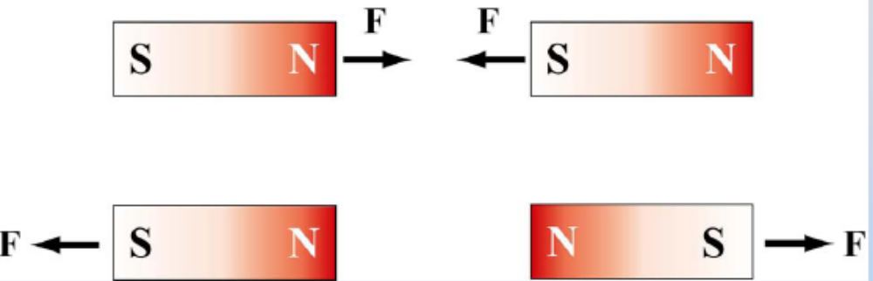
Magnet Batang
Kutub sejenis tolak menolak, berlawanan jenis tarik menarik

Slide 3
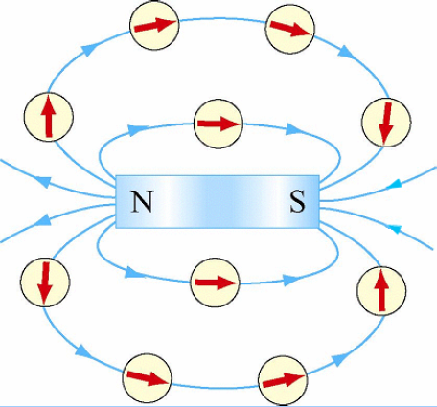
Medan Magnet dari Magnet Batang
(1) Sebuah magnet mempunyai dua kutub, North (N) dan South (S)
(2) Arah medan Magnet meninggalkan N, berakhir di S

Slide 4
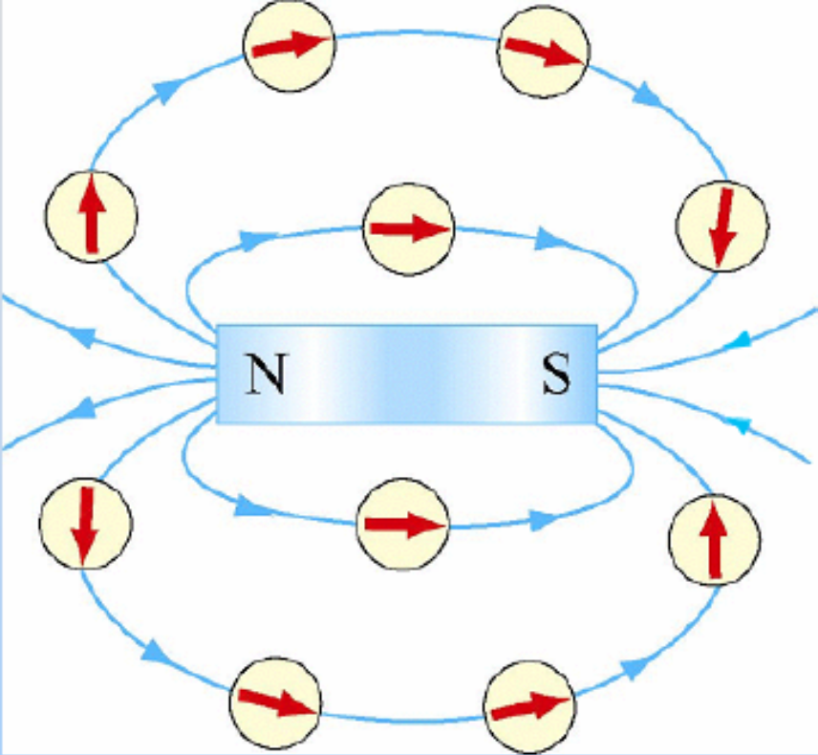
Magnet Batang adalah Dipol!
Menghasilkan medan dipol
Apakah terdapat “massa”
Magnet atau “muatan”
Magnet?
Tidak! Monopol magnet tidak ditemukan sendirian

Slide 5
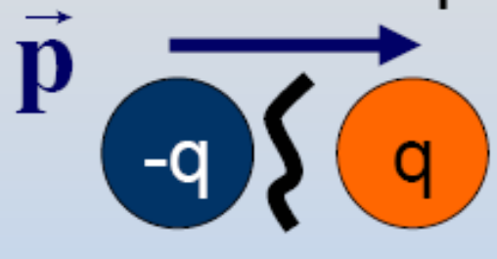
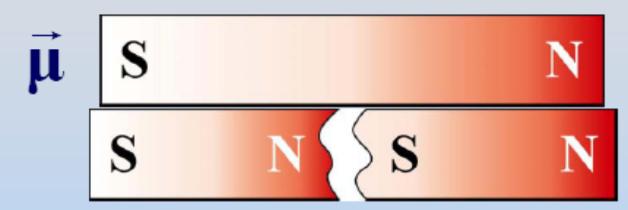
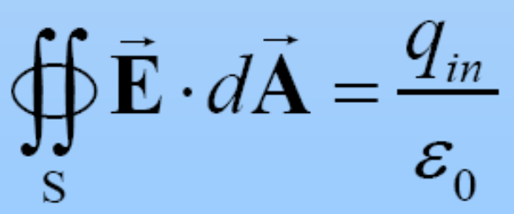
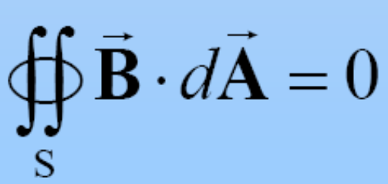
Monopol Magnet ?
Dipol Listrik
Dipol Magnet
Ketika dipotong:
2 monopol (muatan)
Ketika dipotong: 2 dipol
Monopol magnet tidak ditemukan sendirian
Persamaan Maxwell yang lain (2 dari 4)
Hukum Gauss Hukum Gauss Magnet

Slide 6
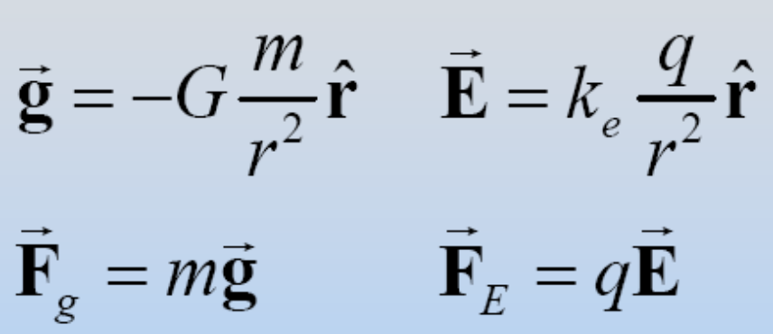
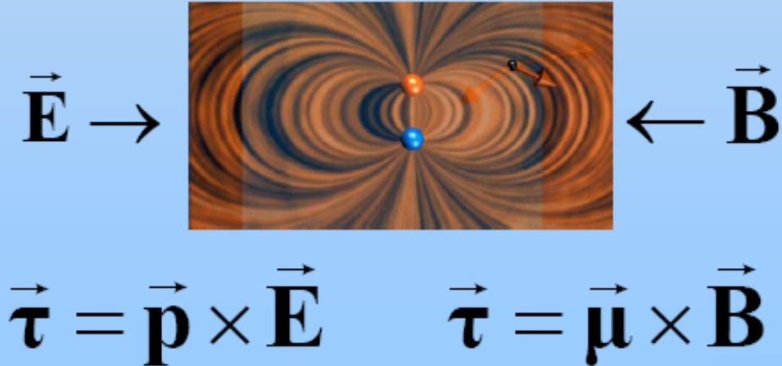
Medan: Grav., Listrik, Magnet
Massa m Muatan q (±)
Menghasilkan:
Tidak ada
Monopole
Magnet
Merasakan:
Tinjau juga… Dipol p
Dipol μ
Menghasilkan:
Merasakan:

Slide 7
Apa lagi yang termasuk magnet?

Slide 8
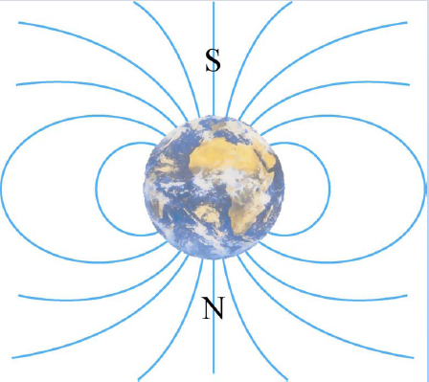
Medan Magnet Bumi
Juga merupakan dipol magnet
Kutub utara magnet adalah kutub selatan bumi

Slide 9
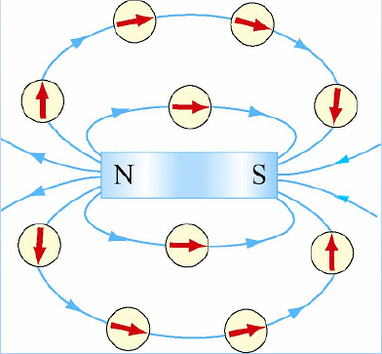
Medan Magnet B Sejauh Ini…
Magnet Batang (Dipol Magnet)…
Menghasilkan:
Medan Dipol
• Merasakan:
Orientasi Medan
Apakah ada yang lain yang menghasilkan atau merasakan medan magnet?

Slide 10
Gaya Magnet

Slide 11
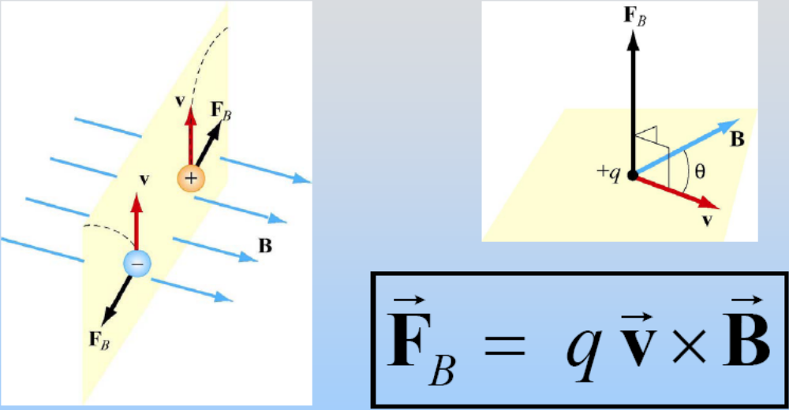
Muatan yang Bergerak Merasakan Gaya Magnet
Gaya magnet tegak lurus terhadap:
Kecepatan v dari muatan dan medan magnet B

Slide 12
Recall:
Cross Product

Slide 13
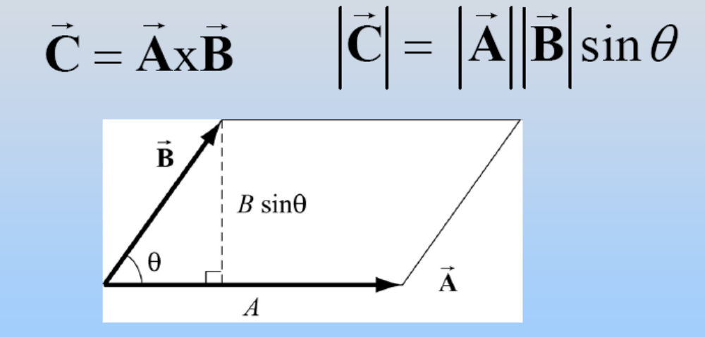
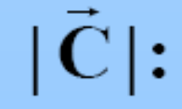
Cross Product: Besarnya
Menghitung besarnya cross product A x B:
Luas Trapesium

Slide 14
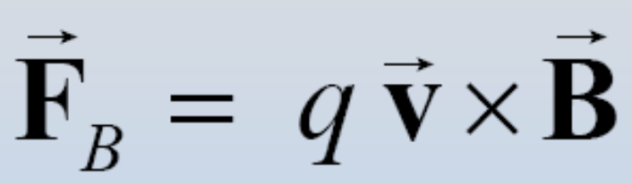
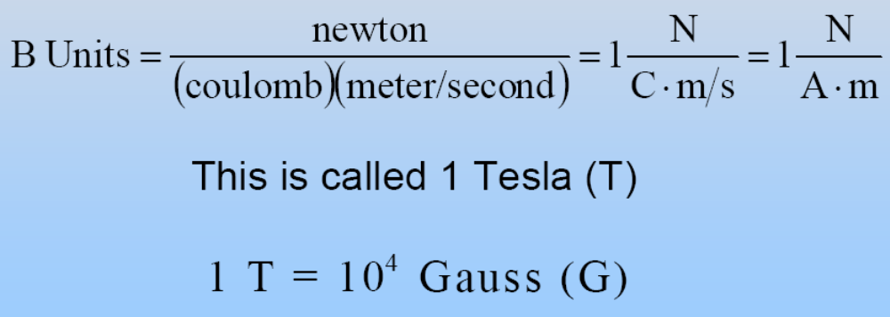
Medan Magnet B: Satuan
Karena

Slide 15
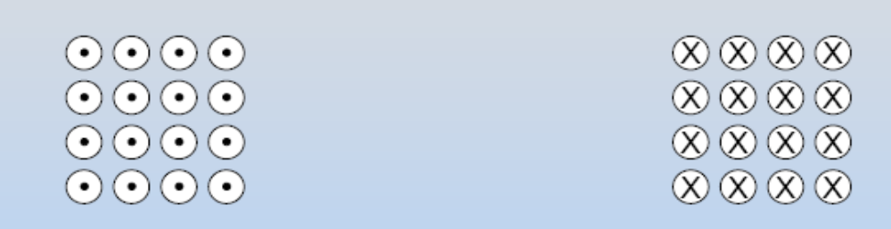
Notasi
Keluar bidang
“kepala anak panah”
Masuk bidang
“ujung anak panah”

Slide 16
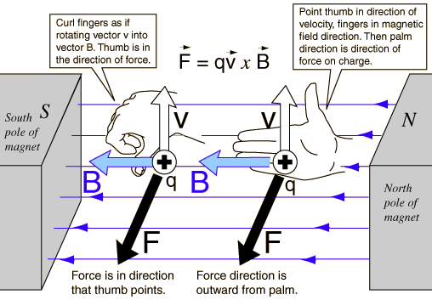
Aturan Tangan Kanan 1

Slide 17
Jenis Gerak Seperti Apa yang Dihasilkan?

Slide 18
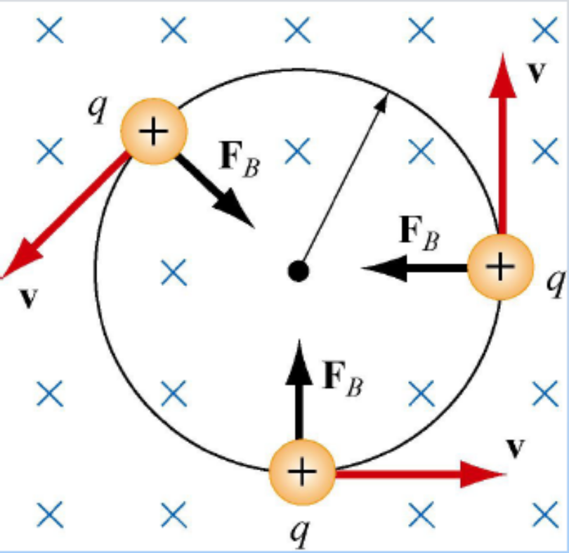
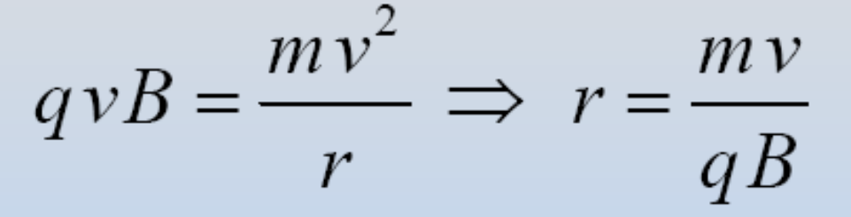
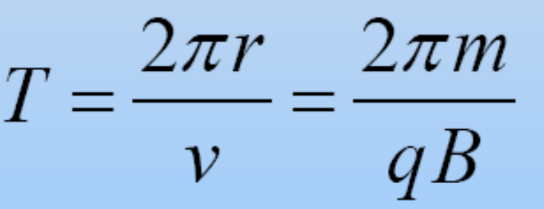
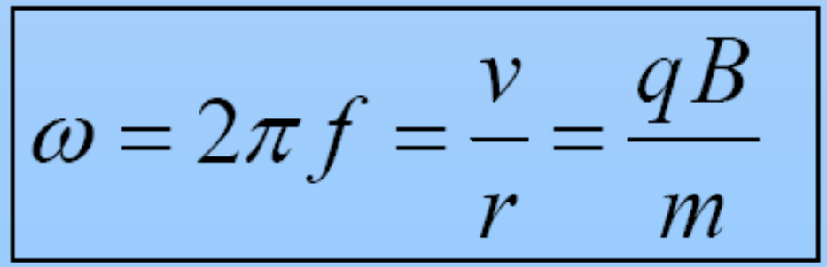
Gerak Siklotron
(1) r : Jari-jari lingkaran
(2) T : periode gerak
(3) ω : frekuensi siklotron
Animasi 7.2
Animasi 7.3

Slide 19
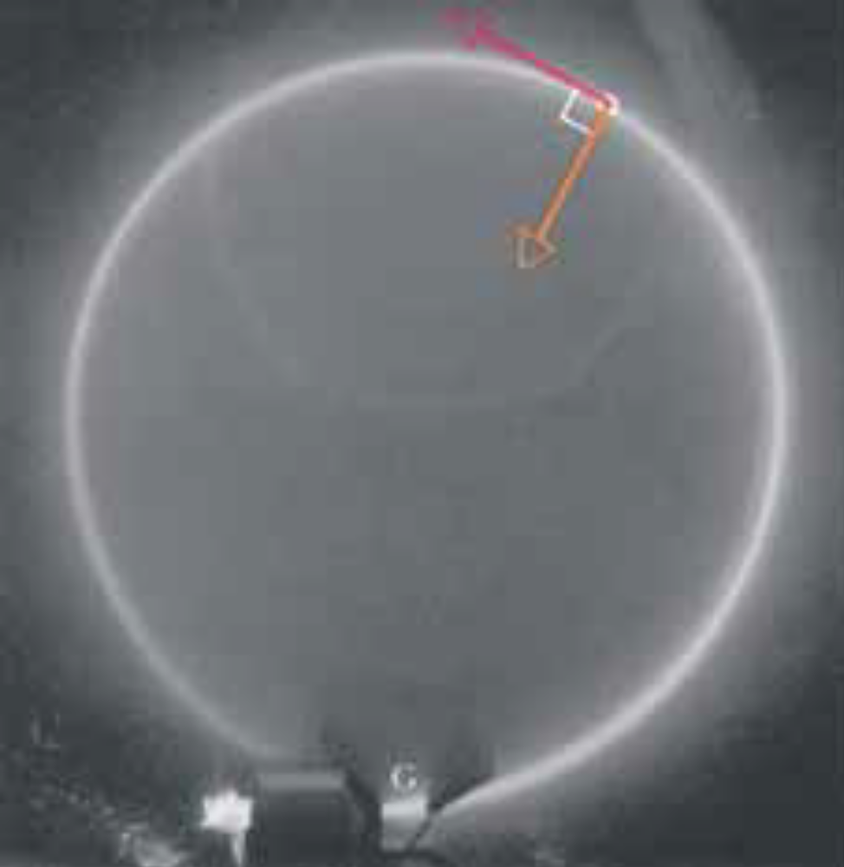

Slide 20
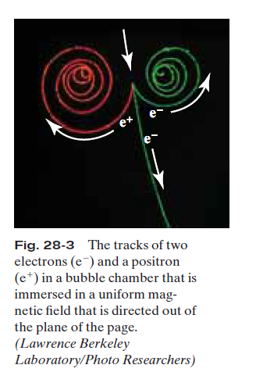

Slide 21
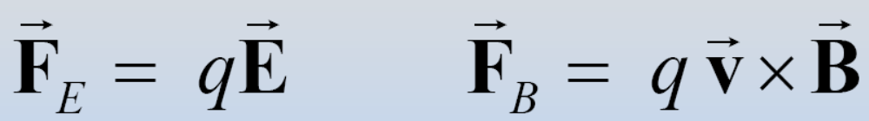
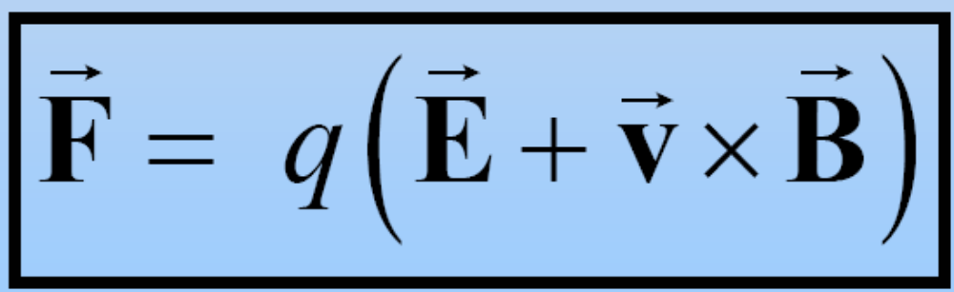
Gaya Magnet + Gaya Listrik:
Gaya Lorentz
Muatan merasakan…
Medan Listrik Medan Magnet

Slide 22
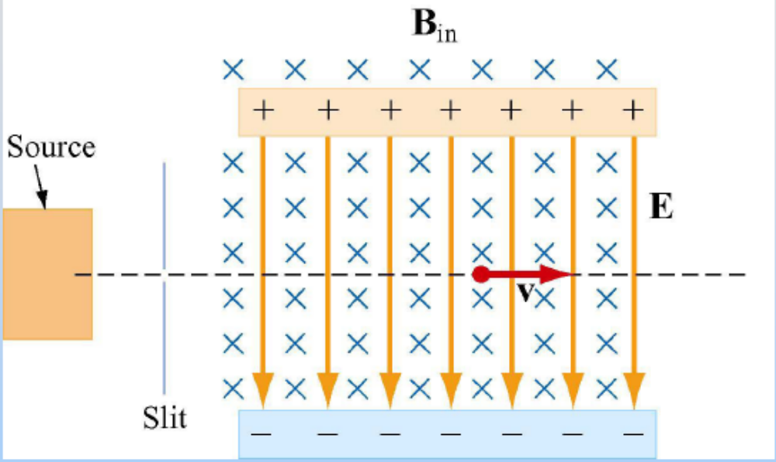
Aplikasi: Selektor Kecepatan
Apa yang terjadi disini?

Slide 23
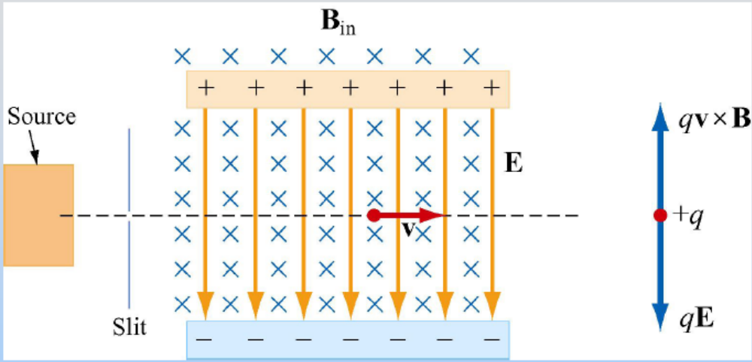
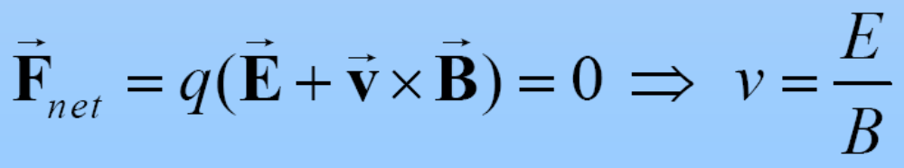
Selektor Kecepatan
Partikel bergerak sepanjang garis lurus ketika:

Slide 24
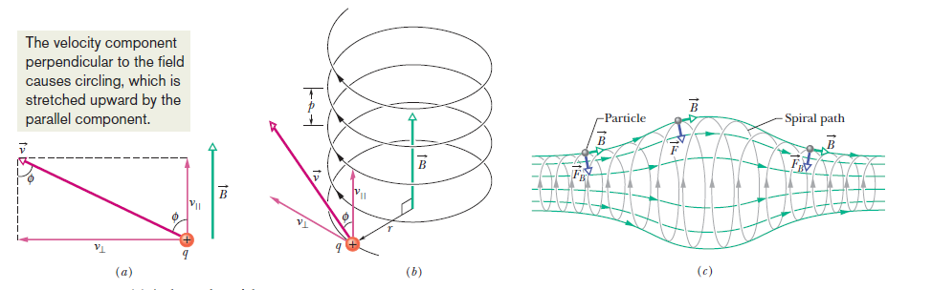
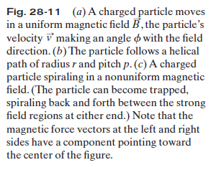
Lintasan Helix

Slide 25
Kawat Berarus

Slide 26
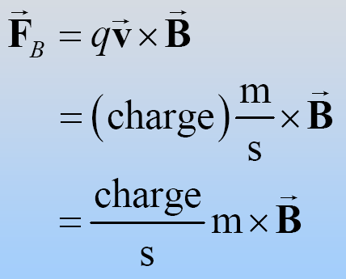
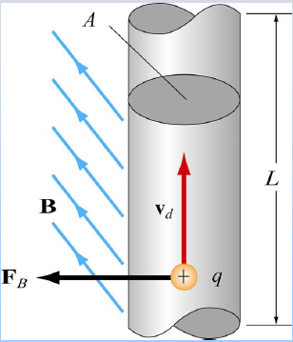
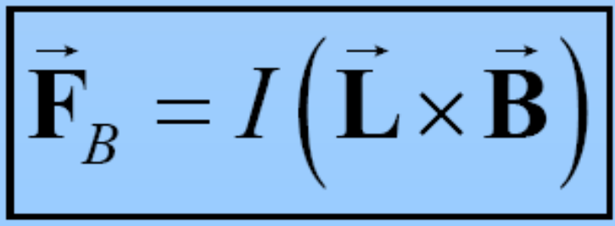
Gaya Magnet pada Kawat Berarus

Slide 27
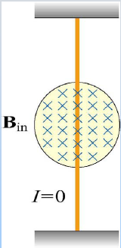
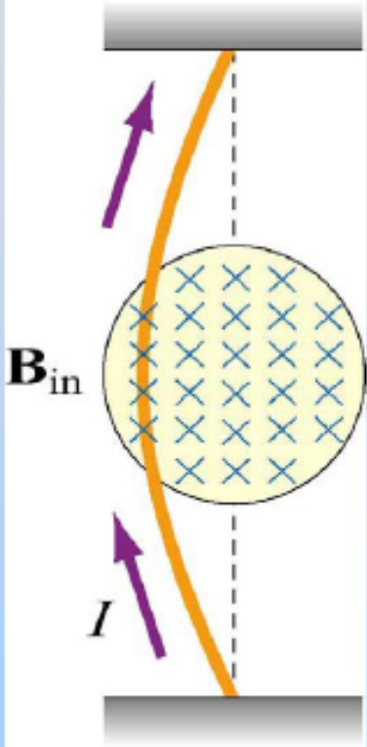
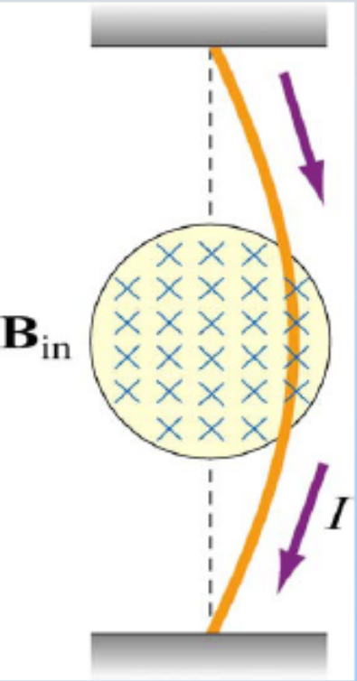
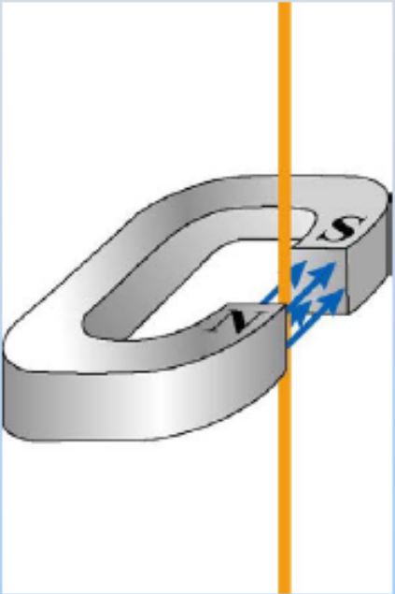
Gaya Magnet pada Kawat Berarus
Arus adalah muatan yang bergerak, dan kita ketahui bahwa muatan yang bergerak merasakan gaya dalam suatu medan magnet
Animasi 7.8

Slide 28
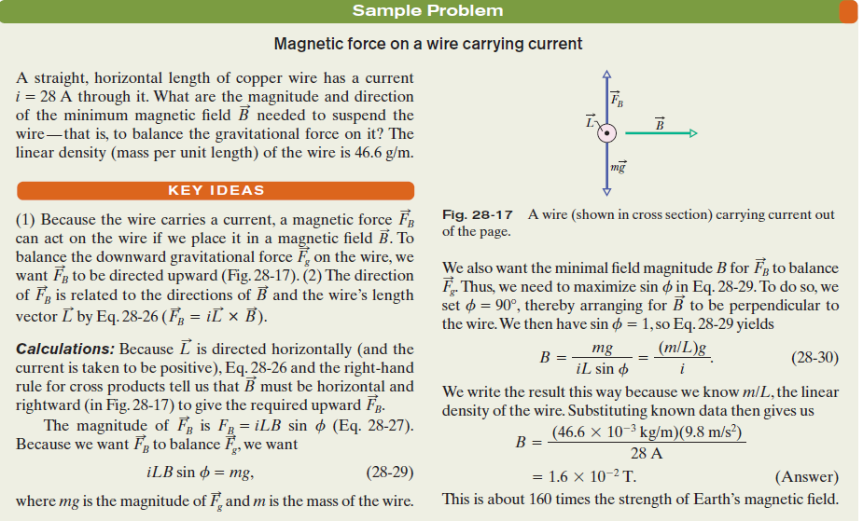

Slide 29
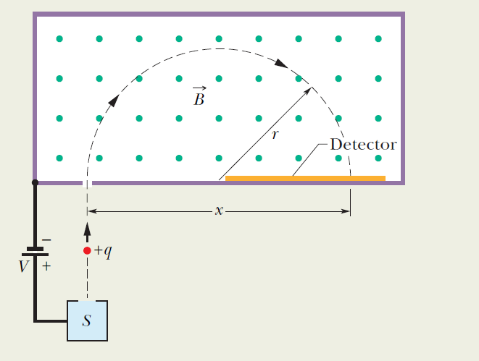
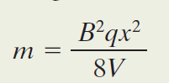
TUGAS NO 1
Spektometer Massa adalah alat untuk mengukur massa sebuah partikel yang bermuatan. Partikel bermuatan q ditembakan pada sebuah daerah dengan medan magnet B uniform yang tegak lurus dengan lintasan gerak partikel, maka partikel akan menempuh litasan setengah lingkaran dan menumbuk detektor sejauh x. Buktikan bahwa massa partikel m adalah
Dimana V adalah beda potensial untuk memberikan kecepatan awal partikel sebelum memasuki medan magnet

Slide 30
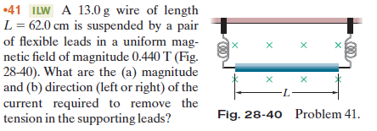
TUGAS NO 2

Slide 31
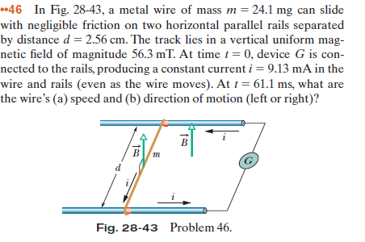
TUGAS NO 3

